Slide 1



CONCEPTION ET REALISATION D ’UNE PLATEFORME DE RESERVATION DE TAXI EN LIGNE
Présentée par: LOVAHARITIANA Hoby Olivia
Notes:
Je tiens à exprimer ma gratitude pour m'avoir donner la parole.
Mesdames et Messieurs,
Bonjourr!
C'est un honneur pour moi de me tenir devant vous aujourd'hui pour présenter ma mémoire de fin d’étude en vue de l’obtention du diplôme de Licence Professionnel,
intitulé: « CONCEPTION ET REALISATION D’UNE PLATEFORME DE RESERVATION DE TAXI EN LIGNE »

Slide 2

PLAN:
I
Présentations
II
Analyse et Conception
III
Réalisation
IV
Démonstration
Notes:
Permettez-moi de vous présenter les plans que nous allons aborder durant la présentation.
Tout d'abord, nous allons commencer par une bref présentation de notre école et de l’entreprise qui nous a recueilli lors de notre stage.
Ensuite, nous passerons à l'analyse et la conception de notre projet, où nous développerons les solutions qui répondent aux besoins identifiés.
Une fois que la conception sera terminée, nous nous concentrerons sur la réalisation de notre projet en mettant en œuvre les solutions conçues.
Enfin, nous terminerons par une démonstration de notre projet, où nous pourrons montrer comment il répond aux besoins identifiés et comment il atteint les objectifs fixés.

Slide 3

PARTIE I:
PRESENTATIONS
Notes:
Entrons maintenant dans la première partie de notre présentation.

Slide 4
PRESENTATION DE L’ECOLE NATIONALE D’INFORMATIQUE(ENI)
Décret: N 83-185 du 24 Mai 1983
Localisation: Tanambao Antaninarenina Fianarantsoa
Mission: Former des spécialistes informaticiens compétents et opérationnels de différents niveaux
Domaine de spécialisation:
Génie logiciel et Base de données
Administration des systèmes et réseaux
Informatique générale
Notes:
l'Ecole Nationale d'Informatique est fondée par le décret N 83-185 du 24 Mai 1983.
L'école est située à Tanambao Antaninarenina Fianarantsoa, et a pour mission de former des spécialistes informaticiens compétents et opérationnels de différents niveaux.
Les domaines de spécialisation de l'école incluent le génie logiciel et bases de données, l'administration des systèmes et réseaux, ainsi que l'informatique générale.

Slide 5
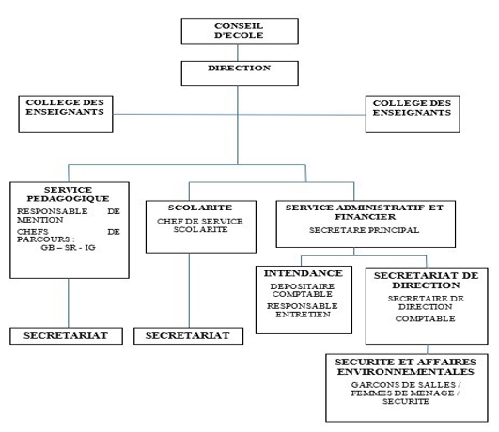
ORGANIGRAMME DE L’ENI
Notes:
Je vais maintenant vous montrer l’organigramme de l'Ecole Nationale d'Informatique qui vous donnera une idée de la structure de notre établissement.

Slide 6
PRESENTATION DE LA SOCIETE ARATO
Localisation: Sahalava Fianarantsoa (Batiment Ex Wisdom School
Email: contact@arato.mg
Contact: 034 10 058 68
Adresse électronique: www.arato.mg
Missions:
Externalisation des services informatiques d’une Entreprise
Création d’application web et mobile
Développement et implémentation des algorithmes IA
Notes:
Passons maintenant à la présentation de la société ARATO.
C’est une entreprise de Service Numérique basé à Fianarantsoa.
Vous pouvez la contacter via son email ou par téléphone.
Vous pouvez également visiter son site web à partir de l'adresse mentionner sur le slide pour en savoir plus sur ses services.

Slide 7
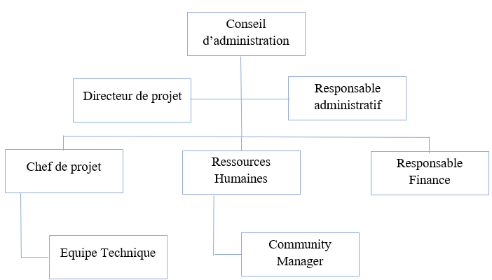
ORGANIGRAMME DE ARATO
Notes:
Cette figure montre l’organigramme de la société « ARATO »

Slide 8
DESCRIPTION DU PROJET
Notes:
Passons maintenant dans la description de notre projet.
En effet, la société Arato souhaite disposer d'une application qui permette de gérer automatiquement les voitures, les services liés à la voiture, les chauffeurs, ainsi que les cartes.
C’est alors la raison pour laquelle nous avons conçu et développé une plateforme de réservation de taxi en ligne.

Slide 9
PARTIE II:
ANALYSE ET CONCEPTION
Notes:
Nous entrons maintenant dans la deuxième partie de notre présentation

Slide 10
ANALYSE DE L’EXISTANT
Notes:
Actuellement,
la prise de taxi consiste à se rendre dans la rue ou à un emplacement de prise en charge de taxis et à attendre qu'un taxi libre s'arrête pour nous prendre en charge.
Nous pouvons également appeler le numéro de notre chauffeur de taxi habituel si nous en avons un.
Une fois dans le taxi, nous indiquons notre destination au chauffeur et nous payons la course à la fin du trajet selon le tarif en vigueur.
Cette méthode de prise de taxi est efficace, mais elle présente des limites en termes de disponibilité, de flexibilité et de sécurité pour les utilisateurs.

Slide 11
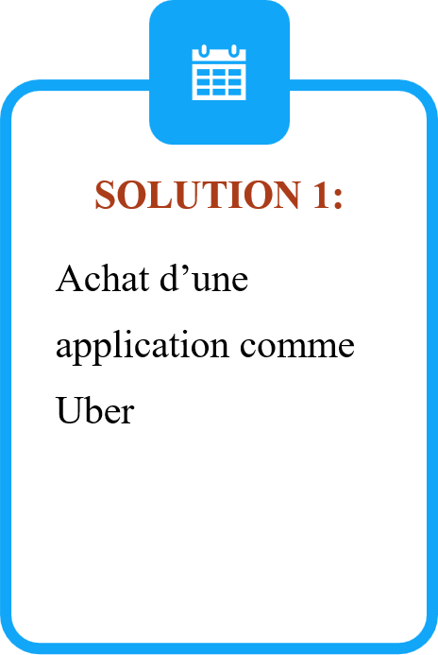
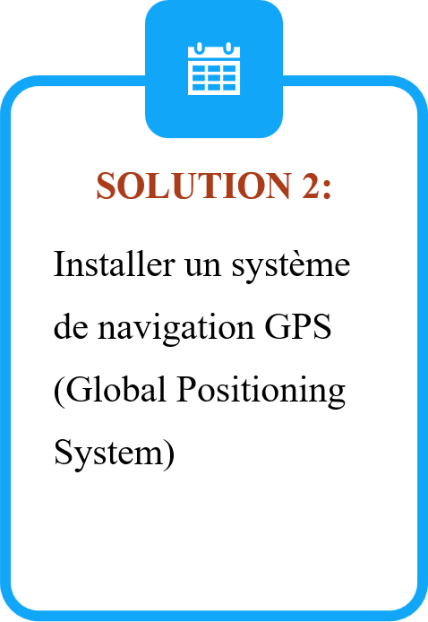
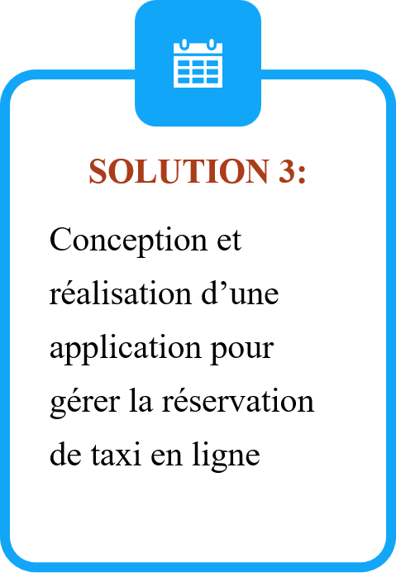
SOLUTIONS PROPOSEES:
Notes:
Après avoir analysé ces besoins, 3 solutions sont proposées dont la première est: L’achat d’une application comme Uber.
Voici le fonctionnement du système Uber: Un utilisateur peut demander un trajet via l’application et en quelques minutes , un chauffeur arrive à proximité de son emplacement pour l’emmener à destination.
La deuxième solution est d’ installer un système de navigation GPS dans les taxis pour déterminer la position, la vitesse et la direction d’un taxi afin de minimiser les temps d’attente pour les utilisateurs
Et enfin, nous avons proposées aussi de Concevoir et de réaliser une plateforme de réservation de taxi en ligne .
Après une étude approfondie de ces différentes solutions, nous avons finalement choisi la solution 3 qui consiste à concevoir et réaliser une plateforme de réservation de taxi en ligne afin qu’on puisse réserver un taxi depuis n’importe où, à tout moment et qu’on n’a plus besoin besoin de se deplacer.

Slide 12
CONCEPTION
Notes:
Nous entrons maintenant dans la phase de conception de notre application

Slide 13
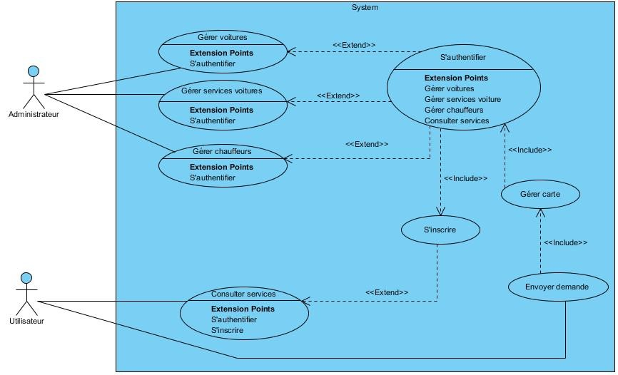
DIAGRAMME DE CAS D’UTILISATION
Notes:
Pour commencer, nous allons vous présenter un diagramme de cas d'utilisation qui décrit les différentes fonctionnalités de l'application et les interactions entre les utilisateurs et l'application.
Ce diagramme nous a permis de définir les besoins fonctionnels de l'application et de planifier son développement.
Comme vous pouvez le voir, les utilisateurs peuvent consulter les différentes services proposées dans l’application,
Ensuite, ils peuvent créer leur compte.
Une fois connectés, les utilisateurs peuvent effectuer une réservation en indiquant leur adresse de prise en charge, leur destination.
De plus, l’ administrateur de l'application peut gérer les voitures, les services liés à la voiture, les chauffeurs et les cartes

Slide 14
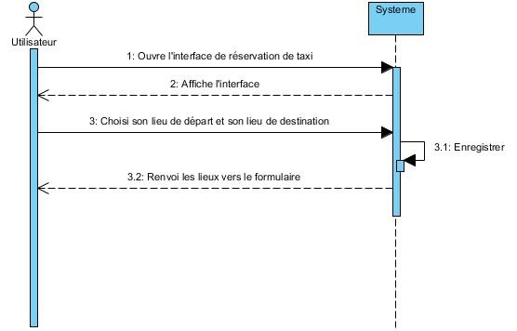
DIAGRAMME DE SEQUENCE DU CAS D’UTILISATION « GERER CARTE »
Notes:
Dans le diagramme de séquence, nous allons prendre le cas d’utilisation « Gérer carte ».
Comme vous pouvez le constater, une fois l'utilisateur connécté, il peut accéder à la page de réservation de taxi où il pourra choisir son adresse de prise en charge et sa destination en cliquant sur la carte.
Après cette action, le système enregistre les lieux choisi par l’utilisateur et les renvois vers le formulaire correspondant.

Slide 15
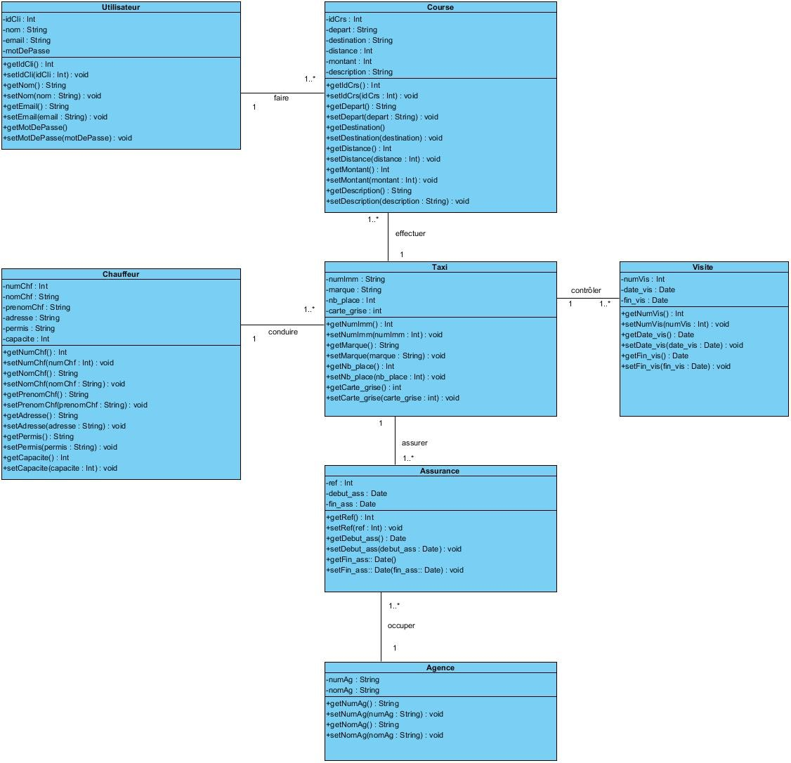
DIAGRAMME DE CLASSE
Notes:
Cette diagramme montre les relations entres les différentes classes.
il permet de représenter les classes du système et leurs relations.
Le système est soumis à quelques règles de gestions :
Premièrement: Un utilisateur doit faire au moins une course.
Ensuite: Pour effectuer les différentes courses d’un utilisateur, on a besoin d’un taxi.
Qui à son tour besoin d’avoir au moins un chauffeur pour emmener les utilisateurs à leurs destinations.
Chaque taxi doit être assuré au moins avec un certificat d’assurance, afin de couvrir les dégâts matériels et humains qu’il peut provoquer.
Et Un agent d’assurance a pour rôle de s’occuper d’un à plusieurs assurances de taxi.
Enfin le contrôle technique ou visite de chaque taxi est obligatoire pour identifier les défaillances susceptibles de porter atteinte à la sécurité des usagers de la route et à l’environnement.

Slide 16
ARCHITECTURE DE L’APPLICATION
Notes:
Concernant l’architecture de l’application,

Slide 17
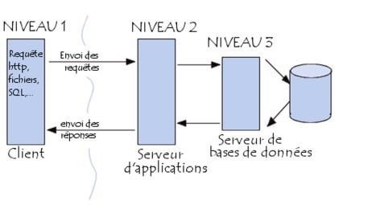
Notes:
L’application se base sur l’architecture à trois niveaux ou 3-tiers : composée de serveur de base de données, serveur d’application et poste client, illustrée par cette figure

Slide 18
PARTIE III:
REALISATION
Notes:
Parlons maintenant de la troisième partie de notre présentation.

Slide 19




Notes:
Pour l’outil de conception, on a opté le Visual paradigm.
C’est une suite logicielle de modélisation et de gestion de projets qui permet de créer et de gérer des modèles de données, de processus et de systèmes
Ensuite, on a choisi Python comme langage de programmation.
C’est un langage de programmation facile à utiliser dans de nombreux environnements,elle est flexible et puissante.
Django a été utilisé comme framework de développement.
il permet aux développeurs de créer des applications web complexes de manière organisées et efficaces;
Enfin, pour la gestion de notre base de données, on a utilisé mongoDB.
Elle utilise un modèle de données de documents qui permet de stocker des données de manière flexible et de manière à ce qu’elles soient facilement accessibles.

Slide 20
PARTIE IV:
DEMONSTRATION
Notes:
Passons maintenant dans la partie demonstration
Durant la réalisation de notre application, on a conçu 2 interfaces différentes:
-l’interface utilisateur et le
-back office.
Pour commencer, il faut demarrer le serveurs de python avec la commande « python manage.py runserver» et le serveur react par « npm start ». Comme je l’ai déjà fait, je vais passer directement dans la partie interface utilisateur.
Voici la page d’accueil de notre application où on y trouve tous les différents services.
Je vais vous montrer maintenant la page d’authentification.
si l’utilisateur n’a pas encore crée son compte, alors il doit cliquer sur le lien « créer un compte»
Pour ma part, je vais me connecter sur le compte de cet utilisateur qui est déjà enregistré dans notre base de données.
Une fois connécté, on arrive sur la page de réservation de taxi. Comme nous pouvons le constater, il y a une carte où les utilisateurs peuvent voir et choisir leur lieu de depart et destination en cliquant sur la carte.
Prenons un lieu au hasard. Lorsqu’on clique sur un lieu, ce lieu est renvoié vers le formulaire de depart.
On doit choisir maintenant le lieu de notre destination.
On va cliquer encore une fois sur la carte et on voit que le formulaire de destination prend cette valeur.
Dans la partie description, on doit noter notre numéro téléphone, suivit de l’indication pour notre chauffeur. On peut mentionner également le nombre de place qu’il nous faut.
On clique sur le bouton calculer et un autre formulaire s’affiche avec le tarif en Ariary de notre course et une estimation de l’arrivé de notre taxi. Cette montant est calculez à partir de la distance entre notre lieu de départ et lieu de destination.
On pourra enfin envoyé notre demande et un message de confirmation est renvoyé pour nous informer que notre demande a été bien envoyée.
On doit recevoir l’information sur cette course avec la date exacte de fait de la réservation et l’identifiant de l’utilisateur qui a fait cette course.
Passons maintenant dans la partie back office, nous pouvons voir que cette dernière ligne affiche les informations de la course qu’on a fait toute à l’heure
Concernant les affectations des taxis pour le ramassage des clients, une autre stagiaire est chargée de gérer çette partie-là. Une fois que je suis au courant quelle taxi a fait la course, je dois affecter alors cette taxi au course correspondate.
On peut également gérer la liste de taxi et des chaffeurs, mais aussi des défférentes services liés à cette taxi.
Passons maintenant au conclusion,

Slide 21
CONCLUSION
Notes:
Nous tenons à remercier l’équipe d’Arato pour leur accueil chaleureux.
Ce stage a été une expérience très enrichissante.
Grâce à ce projet de plateforme de réservation de taxi en ligne, nous avons pu mettre en pratique les concepts que nous avions appris au cours de notre formation.
Bien que l’application soit maintenant opérationnelle, il est important de noter qu’il y a encore des fonctionnalités à ajouter pour l’améliorer davantage. Par exemple, l’historisation des informations sur les courses effectuées par les utilisateurs ou l’implémentation d’une gestion de paie côté client pourraient être des améliorations intéressantes.
C’est ainsi que se termine notre présentation. Je suis maintenant disposer à vous répondre si vous avez des remarques à faire.

Slide 22
MERCI POUR VOTRE AIMAIBLE ATTENTION !

